Slide 1
Flash Fill en Equation Discovery
Jeroen Craps
Tom De Groote
Begeleiders: Prof. Dr. Luc De Raedt
Dr. Angelica Kimmig

Slide 2
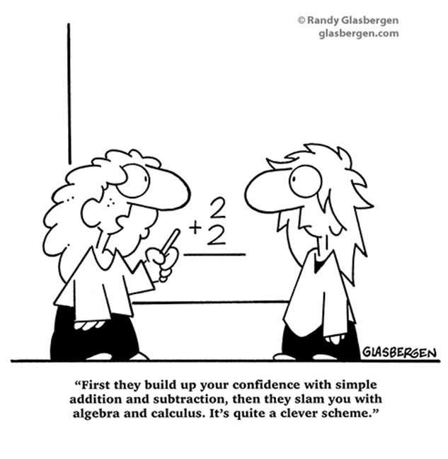
Inhoud
Voorkennis
Introductie
Probleemstelling
Oplossings-methoden
Experimenten
Conclusie
Toekomstig onderzoek
Demonstratie

Slide 3
Voorkennis
Herhaling context-vrije grammatica

Slide 4
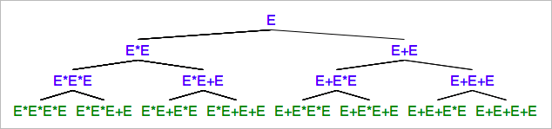
Context-vrije grammatica
Productieregels:
E → E + E
E → E – E
E → E × E
E → E ÷ E
E → a | b | c | …

Slide 5
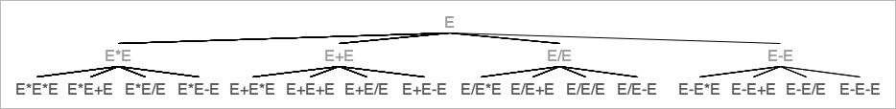
Boomstructuur

Slide 6
Introductie
Een inleiding tot Flash Fill
en het countdown probleem

Slide 7
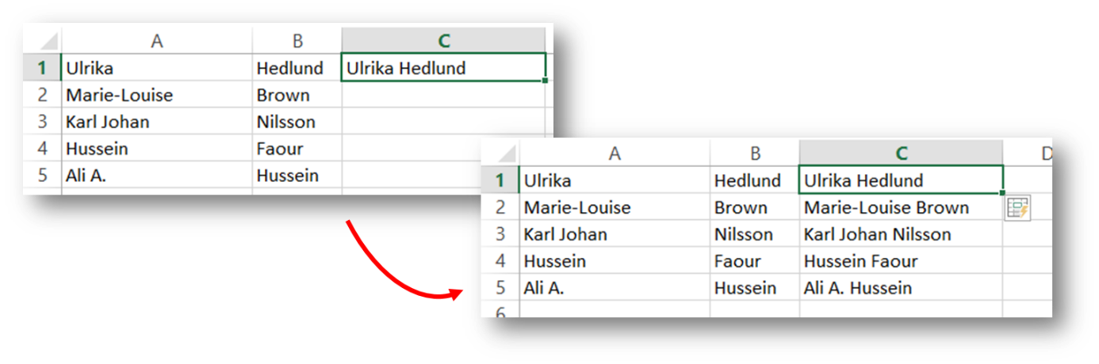
Flash Fill
Repetitieve taken
Patroon vergelijking
Geen mogelijkheid tot het vinden van wiskundige functies
"Excel 2013’s coolest new feature that should have been available years ago” – CNNMoney

Slide 8
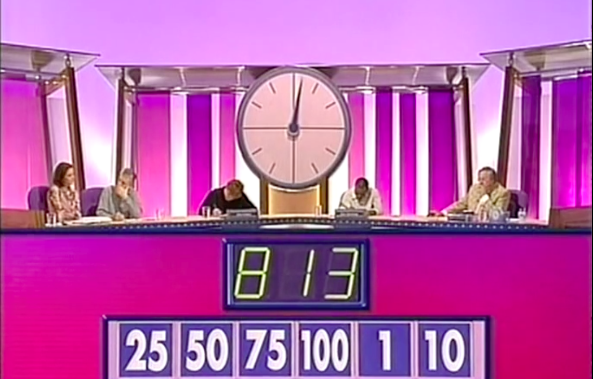
Countdown Probleem
((((75-10)*25)+1)*50)/100=813

Slide 9
Probleemstelling
Onderzoekshypthese
en succescriteria

Slide 10
Onderzoekshypothese (1)
Gegeven:
A | B | C | D
3 | 6 | 5 | 21
4 | 5 | 2 | 17
Gezocht: D = B²−AC
Hypothese: Er kan een passende vergelijking gevonden worden binnen een beperkte tijdspanne.

Slide 11
Onderzoekshypothese (2)
Hypothese: Er kan een passende vergelijking gevonden worden binnen een beperkte tijdspanne.
1
Er zijn redundante knopen in de originele boom
2
Toevoeging van constanten heeft een postieve invloed
3
Er bestaat een goede afweging tussen het oplossings% en de benodigde tijd bij het toevoegen van constanten
4
Het vermijden van redundante uitwerkingen heeft een invloed op de tijd

Slide 12
Succescriteria
SUCCES
Correctheid
Snelheid
Uitbreidbaarheid
Gebruiks-vriendelijk

Slide 13
Oplossings-methoden

Slide 14
Eerste aanpak
Bepalen productieregels
Opstellen van de boom
Uitwerken van knooppunten
Controle mbv overige vb’en
Resultaat
Toevoegen van voorbeelden

Slide 15




Tweede aanpak (1)

Slide 16
Tweede aanpak (2)
Bepalen productieregels
Opstellen van de BOOM
Evaluatie van de knooppunten
Controle mbv overige vb’en
Resultaat
Toevoegen van voorbeelden

Slide 17
Experimenten
De resultaten van het onderzoek

Slide 18
Experiment 1

Slide 19
Experiment 2

Slide 20
Experiment 3: Gewichten opl%

Slide 21
Experiment 4: Gewichten tijd

Slide 22
Experiment 5: Brute force vs Opt

Slide 23
Succescriteria
Correctheid
Snelheid
Uitbreidbaarheid
Gebruiks-vriendelijk
SUCCES

Slide 24
Conclusie

Slide 25
Conclusie
Veel sneller dan de brute force aanpak
Geen 100% oplossingsgraad
Experimenten afhankelijk van de randomgenerator
Beperkte diepte
Geen heuristiek

Slide 26
Toekomstig onderzoek
Mogelijkheden tot verder onderzoek binnen het onderzoeksdomein

Slide 27
Toekomstig onderzoek
Zoeken naar een geschikte heuristiek
De implementatie van haakjes
Verdere optimalisaties in het opstellen van de bewerkingsboom

Slide 28
Demo
Een korte demonstratie van de applicatie

Slide 29
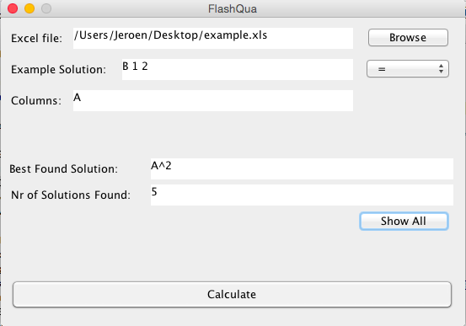
Demonstratie

Slide 30
Vragen?

Slide 31
Bedankt voor de aandacht

